Slide 1


Машинное обучение и интеллектуальный анализ данных
Лекция 5
Разработка облачной платформы для выявления и профилактики заболеваний сельскохозяйственных растений
email: ososkov@jinr.ru
http://gososkov.ru

Slide 2



Определение болезней растений по фото их листьев
Зачем мы этим занимаемся?
Экономические требования
По данным Всероссийского института Защиты растений, ежегодно от болезней вредителей и сорняков потери зерна в России достигают 15-29 млн. тонн, в ценах 2019 года потери равны 120-212 млд. рублей.
Проблема для сельских жителей
садоводу или огороднику бывает сложно определить болезнь растения и узнать, как его лечить
Ранняя идентификация
Возможность идентификации пораженных побегов и определение вида заболевания на ранней стадии поможет принять своевременные меры и предотвратить распространение заразы.
В задачах на применение глубокого обучения вне сферы физических приложений наиболее типичная ситуация - это когда данных недостаточно для обучения ИНС, потому что процесс сбора и маркировки данных очень дорог и требует много времени.
Трансферное обучение может помочь, но этого недостаточно для удовлетворения высоких требований к эффективности.
Отметим еще два метода для решения проблемы обучения на небольших данных:
Аугментация (augmentation, “раздутие”, увеличение) данных
DNN специальной структуры, реализующие обучение с одного раза (One-Shot learning)

Slide 3
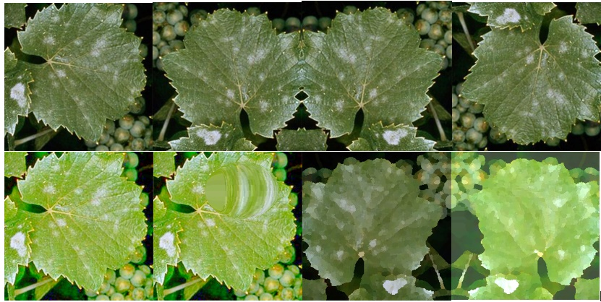
Аугментация данных
Аугментация данных (data augmentation) – это методика создания дополнительных обучающих данных из тех, что уже имеются.
Можно использовать следующие преобразования и искажения:
Геометрические (афинные, проективные).
Яркостные/цветовые.
Замена фона.
Искажения, характерные для решаемой задачи: блики, шумы,
размытие и т. д.
За счет моделирования искажений можно легко добиться увеличения качества модели и повысить ее устойчивость к различным шумам во входных данных.
Пример генерации 7-ми новых изображений путем
трансформаций и изменений яркости
При этом аугментация данных должна учитывать априорные знания об обучающих данных. Например, при обучении системы, распознающей цифры, не следует использовать операции поворота с большими углами, так как повернутые на большой угол (например, 90 градусов) цифры уже не встречаются в реальных строках, а некоторые цифры при достаточном повороте могут даже сменить класс (цифры 6 и 9).
Аугментация на лету Данные можно аугментировать единожды перед обучением и добавлялись к имеющимся обучающим данным, увеличивая их объем, но можно аугментацию выполнять он-лайн "на лету", активно встраивая прямо в процесс обучения. Часть данных из датасета аугментируют между итерациями, и за счет этого сеть всегда видит “новые” данные, без увеличения объема обучающей выборки на диске.
Так аугментация на лету применялась для обучения широко известной сети AlexNet, которая выиграла соревнование по распознаванию ImageNet в 2012 году. Для того, чтобы избежать простоев в ожидании следующей порции данных для обучения, используется распараллеливание: аугментация каждого следующего батча выполняется на CPU, параллельно с тем, как сеть обучается на GPU.

Slide 4
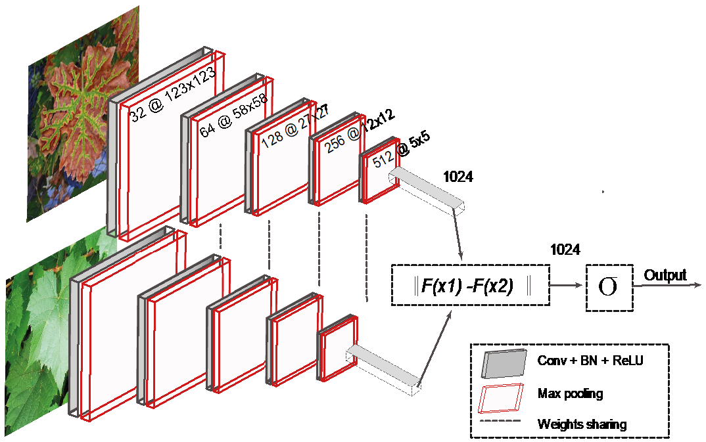
Обучением «одним выстрелом» (one-shot learning)
В ситуации, когда данных для обучения мало, но благодаря стараниям разработчиков датасет растет, приходится каждый раз переучивать сверточный классификатор. Решением может быть обучение сети не распознавать каждое изображение, а находить сходство между двумя изображениями, - нового и того, которое уже есть в датасете. В таком случае нам будет достаточно попарно сравнить с помощью нашей сети новое изображение с изображениями датасета, и в случае сходства отнести новое изображение к соответствующему классу. Здесь. требуется только один пример обучения для каждого класса, отсюда и название, - обучение с одного раза.
Сиамская сеть состоит из сетей-близнецов, соединенных слоем подобия с энергетической функцией наверху.
Веса близнецов связаны (одинаковы), поэтому результат является инвариантным и, кроме того, гарантирует, что очень похожие изображения не могут находиться в очень разных местах в пространстве объектов.
Слой подобия определяет некоторую метрику расстояния между так называемыми вложениями, высокоуровневые представления характеристик входной пары изображений.
Такое решение дают
сиамские нейронные сети
Тренировка по парам является более выгодной,
поскольку число создаваемых пар изображений для обучения модели квадратично возрастает, что препятствует переобучению нейросети.

Slide 5

Цель исследования
Растущее количество смартфонов и достижения в области глубокого обучения открывают новые возможности в обнаружении болезней сельскохозяйственных культур.
Наша идея:
создать платформу обнаружения болезней растений (PDDP), которая будет использовать современные технологии организации и глубокого обучения для предоставления нового уровня обслуживания сообществу фермеров;
предоставить открытый доступ к нашей базе изображений;
поделиться кодом наших нейромоделей через Github;
В качестве конечного продукта мы разработаем мобильное приложение, позволяющее пользователям отправлять фотографии и текстовое описание больных растений, чтобы узнавать причину болезни и получать рекомендации по спасению урожая.
3

Slide 6
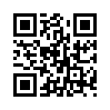


Платформа PDDP
PDDP — Plant Disease Detection Platform
В ЛИТ ОИЯИ разработана многофункциональная платформа PDDP Plant Disease Detection Platform, которая дает возможность пользователям через веб-портал pdd.jinr.ru или мобильное приложение отправлять фотографии и текстовые описания больных растений, чтобы узнавать причину болезни и получать рекомендации по спасению урожая.
Для решения задачи распознавания болезней растений по фотографиям их листьев в PDDP с успехом используются нейросетевые методы.
Однако, такие методы требуют наличия большой обучающей выборки. Сбор и разметка соответствующей базы изображений представляет весьма серьезную проблему. Готовые датасеты в открытом доступе оказались мало пригодны для использования в реальной обстановке
pdd.jinr.ru

Slide 7
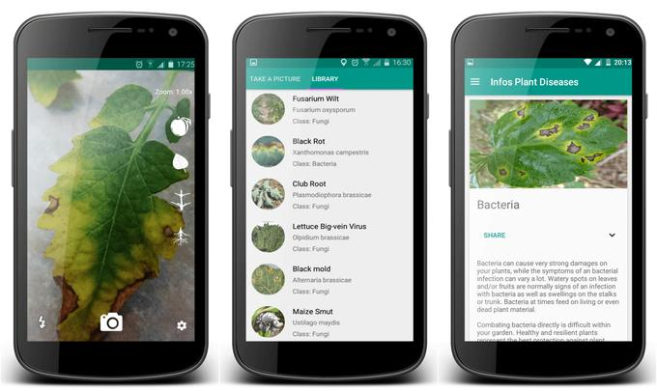
Конечно, мы не были первыми
Наверное, самое известное мобильное приложение для обнаружения болезней растений - это Plantix (plantix.net). В настоящее время Plantix может обнаруживать более 300 заболеваний..
Качество обнаружения plantix трудно измерить, но мы провели специальное исследование, обрабатывая в plantix.net различные типы изображений из нашей собственной базы данных с заболеваниями винограда (эска, черная гниль, хлороз и плесень).
определение типа растений оказалось достаточно хорошим: 60 из 70 изображений (87%) были распознаны как виноград;
Однако возможность распознавания заболеваний была довольно ограничена: менее, чем для 10% изображений, правильное заболевание отображалось в верхней части списка предложений классификатора.
8

Slide 8
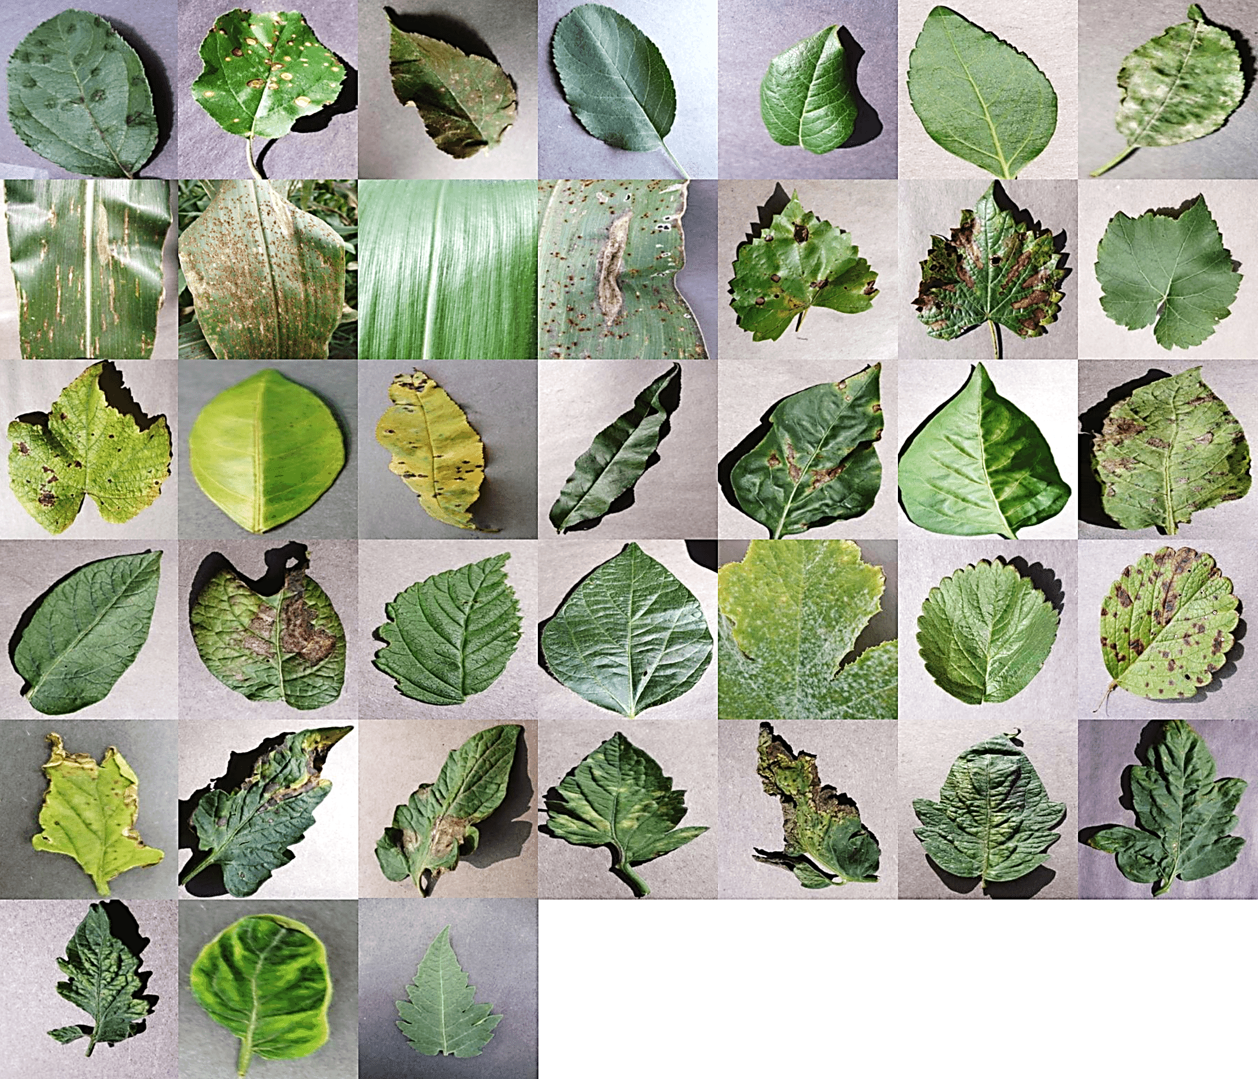
Датасет PlantVillage
был также хорошо известен и доступен
[https://arxiv.org/ftp/arxiv/papers/1511/1511.08060.pdf]
[https://github.com/spMohanty/PlantVillage-Dataset]
[https://www.crowdai.org/challenges/1]
Статистика PlantVillage:
54,306 изображений;
14 сортов растений;
С 26 болезнями
(или здоровыми листьями);
Всего 38 классов больных
и здоровых листьев
Поэтому было естественным, применить метод переноса обучения, используя большой PlantVillage датасет для предобучения нейросети ResNet50. Потом мы удалили слой классификации, добавили глобальный средний пул, за которым слой с 256 нейронами ReLU и с дропаут 0,5, и добавили слой классификации.
Полученный глубокий классификатор настроили на изображениях винограда из PlantVillage, а протестировали его на тестовом подмножестве изображений листьев , собранных из Интернета.
9

Slide 9
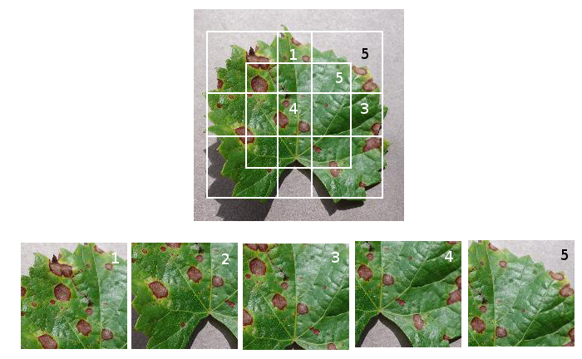
Трансферное обучение: неудачные результаты
Архитектура ResNet50 показала лучший результат по сравнению с другими (мы пробовали также VGG19, InceptionV3 and Xception):
accuracy на тестовой подгруппе данных винограда из датасета PlantVillage - 99,4%;
Однако accuracy на 30 изображениях, собранных из Интернета всего 48%.
Чтобы хоть как-то улучшить результат мы
- размораживали 39 слоев с конца сети;
- применяли внушительную аугментацию;
Кроме того, мы предположили, что для распознавания болезни требуется только центральная часть листа, и попытались расширить наш набор данных, используя только части исходных изображений.
Несмотря на все усилия, мы не смогли достичь более 70% точности тестирования.
Кстати, оказалось, что кадрирование изображения, было неверным шагом, - мы теряли информацию о местоположении пятен. Кроме того, некоторые части больных листьев выглядят здоровыми, и автоматическое разделение на части дает неправильные обучающие примеры.
10

Slide 10
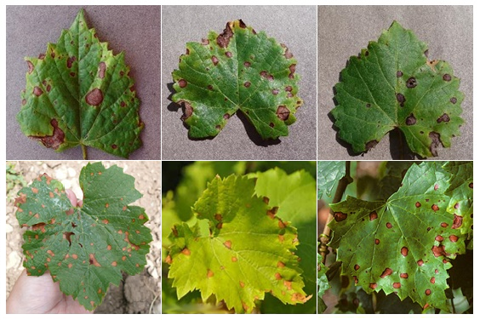
Всё дело в данных!
Внимательно посмотрите на эту картинку. Первый ряд - изображения PlantVillage, второй ряд - реальные
изображения из Интернета. Отличия в фоне и ориентации листьев! Фермер делает фото листа вместе с другими листьями и всем, что попадет в объектив
Поэтому мы решили создать наш собственный датасет!
В настоящее время PDD dataset (http://pdd.jinr.ru/db/) включает
1556 изображений листьев, здоровых и
для 44 различных болезней
5 видов растений:
Виноград
Пшеница
Кукуруза
Хлопок
Огурцы.
Для обучения мы использовали сначала обычную сиамскую сеть, получив эффективность классификации 95%, но затем улучшили эффективность до 98%, применив специальную трёхчленную функцию ошибки Tripletloss
Две совсем разные формы представления данных
11

Slide 11
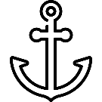
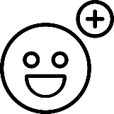

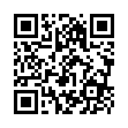
Сиамские сети с функцией ошибки Tripletloss
Поскольку мы хотим сравнить два изображения и получать небольшие расстояния для одинаковых изображений и большие расстояния для разных изображений, идея состоит в том, чтобы для трех нейросетей, объединенных в конце, рассмотреть:
MobileNetV2
…
Веса одинаковые
MobileNetV2
…
Triplet loss
Начальное изображение, называемое «якорем» (anchor)
Изображение того же класса что и «якорь»
(positive)
Изображение другого класса (negative)
Веса одинаковые
MobileNetV2
…
о FaceNet

Slide 12


Функция ошибки Tripletloss
Negative
Negative
Трехчленная функция ошибки минимизирует расстояние между anchor и positive, так как оба они принадлежат одному классу, и максимизирует расстояние между anchor и negative.
Anchor
Обучение
Anchor
Positive
Positive
$$L=\max\left(d\left(a, p\right)−d\left(a, n\right)+margin, 0\right)$$
M
переменная называемая «margin», является гиперпараметром, добавляемым в уравнение
функции потерь. Margin определяет, насколько велики должны быть допустимые различия между anchor и negative,
P
A
«p» – изображение из того же класса, что и якорное (positive)
переменная «a» представляет собой якорное изображение (anchor)
M
N
«n» представляет собой
отрицательное изображение.
D
«d» – это функция для подсчета расстояния между векторами,
например, Евклидовое расстояние.
Формула определяет, что различие между anchor и positive должно быть меньше, чем различие между anchor и negative

Slide 13




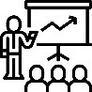
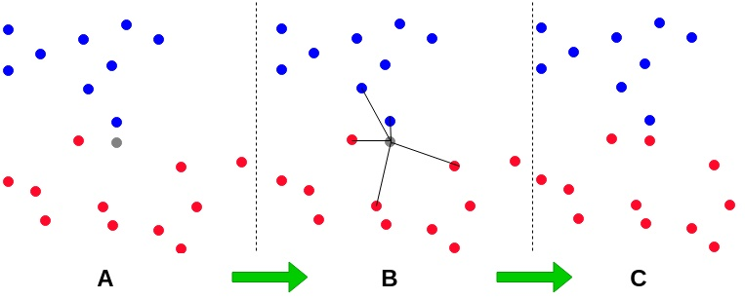

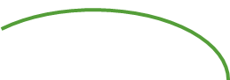
Настройка сети
Для генерации триплетов использовалась библиотека TripletTorch,
а именно, класс AllTripletMiner с параметром margin равным 0.5
YВ процессе обучения сети в качестве метрики для определения точности был выбран классификатор KNN. Для одного и трех соседей (K=1 или 3) удалось достичь точности классификации 99,5% на тестовой выборке в одном из пяти разбиений и в среднем.
Сеть обучалась три тысячи эпох с батчем 32 Данные базы PDD разбивались на тренировочную и тестовую выборки в пропорциях 8 к 2. Presentations.
Сиамская триплет-сеть обучалась на тренировочном наборе данных, а тестировалась на тестовой подвыборке. Чтобы не подстраиваться под одно конкретное разбиение, данные случайным образом делились 5 раз на обучающую выборку и тест
Классификатор KNN (K Nearest Neighbors или k Ближайших Соседей ) присваивает очередной объект тому классу, который является наиболее распространённым среди k соседей данного элемента, классы которых уже известны.
для обучения с помощью триплет-ошибки лучше использовать предобученную сеть.
Нами за основу была взята предобученная на наборе ImageNet сеть MobileNetV2.

Slide 14
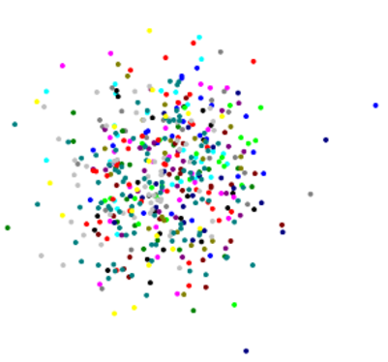
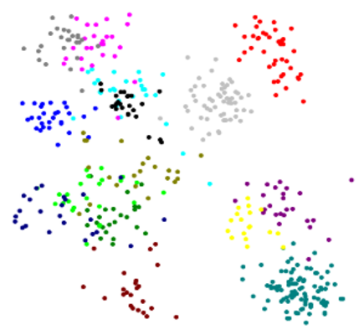
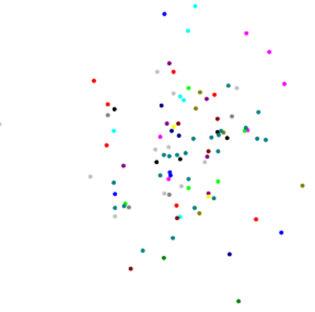
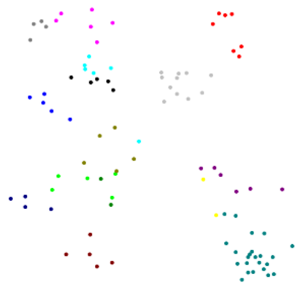
Процесс обучения сети
До
После
Данные для обучения
Обучение
Train
Train
Test
Test

Slide 15


Выбор классификатора
Изначально мы использовали классификатор KNN
(K Nearest Neighbors) для одного и трех соседей который позволил достичь 97% точности классификации для пяти разных разбиений для тестовой и тренировочной выборки .
?
Однако мы попробовали улучшить результат, и выбрали персептрон в качестве классификатора, по следующим причинам:
01
Точность классификации достигла 100 % для десяти разных разбиений.
Выбор персептрона также обусловлен интерпретацией . Выход из сети должен быть понятен для разработчика, а расстояние в KNN не дает хорошего понимания, насколько модель уверена в своем ответе — чтобы это понять, нужно все расстояния посчитать и оценить распределение.
В случае с softmax выходом персептрона разработчик видит распределение вероятностей по классам, что сразу даёт представление о том, какому классу модель отдает предпочтение.
У
02
X
…
…
…
…
P (y|X)

Slide 16
Результаты
Поэтапно усложняя нашу нейромодель, мы получили следующие результаты :
Обычная сверточная сеть
Модель с применением Transfer learning
Сиамская сеть
Сиамская сеть с функцией ошибки Triplet loss
Эффективность классификации 61%
Эффективность классификации 95%
Эффективность классификации 85%
Эффективность классификации 99%
Однако, в реальной жизни листья фотографируются не по отдельности , а вместе с другими листьями и всем, что попадет в объектив. Поэтому за последний год в исследованиях болезней растений появилось много статей по применению новых, более продвинутых методов детектирования объектов также из области One-Shot learning, называемых YOLO “You Only Look Once” (“Стоит только раз взглянуть”)

Slide 17
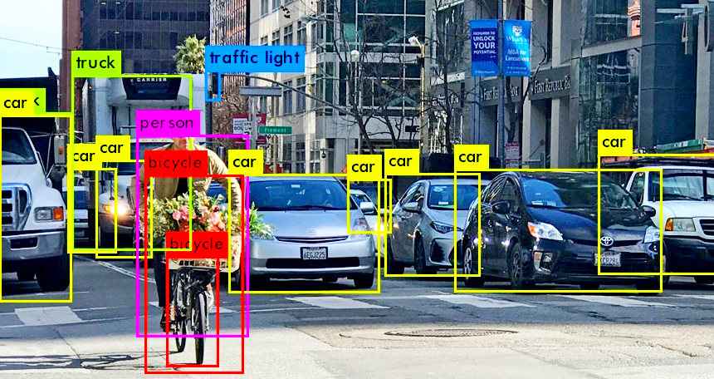
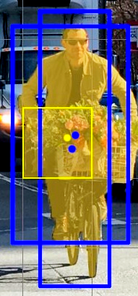
Детектирование объектов - важный аспект взаимодействия со средой
Философия YOLO (от англ. you only live once — «ты живешь только один раз») — стремление исполнять желания и получать удовольствие прямо сейчас, не отказываясь от этого ради будущего благополучия.
YOLO — современный алгоритм глубокого обучения “You Only Look Once” (“Стоит только раз взглянуть”), который широко используется для обнаружения объектов. Называется так, потому что подразумевает ввод сразу всего изображения, которое проходит
через сверточную нейросеть (СНС) только один раз. Именно поэтому он очень быстро опознает объекты в режиме реального времени. Для детектирования изображение разбивают на ячейки и обычная СНС по многу раз смотрит наличие объекта в каждой ячейке, в YOLO же это делается всего один раз. Вокруг клетки рисуются несколько прямоугольников для определения объекта (их рисуют сразу несколько и разных форм), и их позиции, ширина и высота вычисляются относительно центра этой клетки. После чего специальный блок анализирует все возможные прямоугольники и выбирает объединение тех, куда объект вписывается наилучшим образом (см. https://habr.com/ru/post/514450/ )
Алгоритм YOLOv3 был обучен на датасете “Coco”, состоящем из 80 различных классов

Slide 18
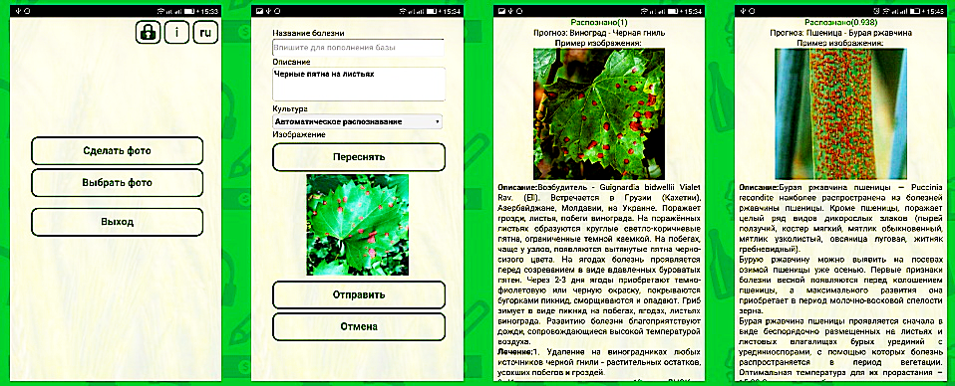
Оптимизация глубокой нейросети для смартфонов
Частью платформы PDDP является мобильное приложение, которое дает возможность пользователю отправлять фотографии и текстовые описания больных растений и получать прогноз заболевания и рекомендации по лечению. Однако модель глубокого обучения для классификации изображений настолько тяжелая и медленная, что не годится для запуска на смартфоне оффлайн, в автономном режиме. Для решения этой проблемы применяют метод квантизации, при котором записанные данные о весах модели, сохраненные в формате float32, заменяются, например, на данные в формате float8, благодаря чему размер исходного файла с моделью уменьшается в 4 раза.
Затем квантованная модель используется для обучения классификатора. Нам удалось уменьшить размер модели с 18 Мб до 7 Мб и увеличить общую производительность модели в 5 раз с помощью статического квантования. Без квантования 100 изображений обрабатываются последовательно примерно за 14,2 секунды. Квантованная модель обрабатывает 100 изображений последовательно менее чем за 2,6 секунды, практически не теряя в эффективности распознавания.

Slide 19
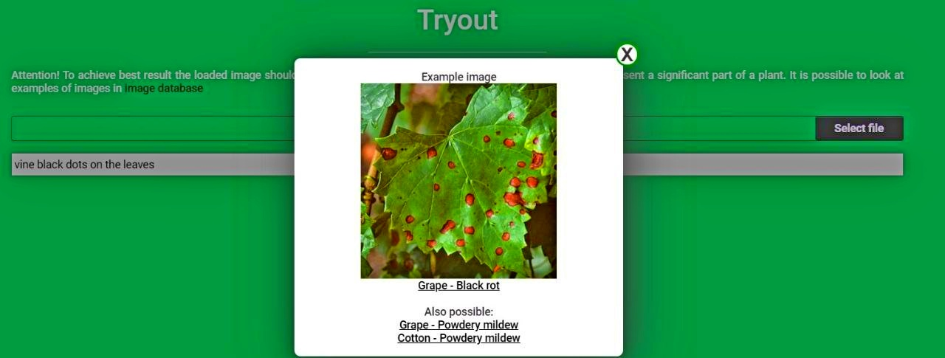
Классификация текстов
Мы использовали обученную модель Берта для понимания присылаемых описаний болезней растений. Тексты предложения подаются в нейромодель и вначале преобразуются в векторы . Потом эти векторы сравниваются с векторами в базе текстовых описаний болезней
BERT - это вычислительная нейромодель, которая преобразует слова в числовую векторную форму.
Этот процесс имеет решающее значение, потому что модели машинного обучения принимают числа (а не слова) в качестве входных данных, поэтому алгоритм, преобразующий слова в числа, позволяет вам обучать модели машинного обучения на ваших исходно текстовых данных.
BERT (англ. Bidirectional Encoder Representations from Transformers) — нейросетевая модель, основанная на архитектуре трансформер, предназначенная для предобучения языковых представлений с целью их последующего применения в широком спектре задач обработки естественного языка.

Slide 20
BERT, как трансформер, является автокодировщиком. В каждом слое кодировщика применяется двустороннее внимание, что позволяет модели учитывать контекст с обеих сторон от рассматриваемого токена, а значит, точнее определять значения токенов.
Представление данных. При подаче текста на вход сети сначала выполняется его токенизация. Токенами служат слова, доступные в словаре, или их составные части — если слово отсутствует в словаре, оно разбивается на части, которые в словаре присутствуют. Словарь является составляющей модели — так, в BERT-Base используется словарь около 30000 слов. В самой нейронной сети токены кодируются своими векторными представлениями (англ. embeddings), а именно, соединяются embeddings самого токена (предобученные), номера его предложения, а также позиции токена внутри своего предложения. Входные данные поступают на вход и обрабатываются сетью параллельно, а не последовательно, но информация о взаимном расположении слов в исходном предложении сохраняется, будучи включённой в позиционную часть эмбеддинга соответствующего токена.
Выходной слой основной сети имеет следующий вид: поле, отвечающее за ответ в задаче предсказания следующего предложения, а также токены в количестве, равном входному. Обратное преобразование токенов в вероятностное распределение слов осуществляется полносвязным слоем (МСП) с количеством нейронов, равным числу токенов в исходном словаре.
Преимущества ВЕRТ
BERT предварительно обучен огромному количеству данных (2500 млн английских слов!). Поэтому его можно применять для доучивания к небольшим наборам целевых данных и при этом иметь хорошую производительность.
BERT может учитывать контекст слова, возвращая разные векторы для одного и того же слова в зависимости от слов вокруг него. BERT имеет открытый исходный код.

Slide 21
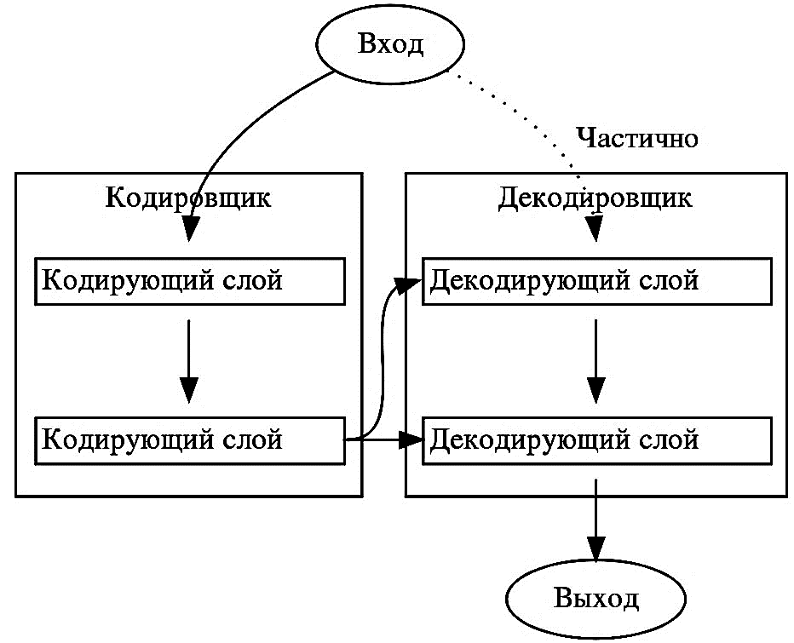
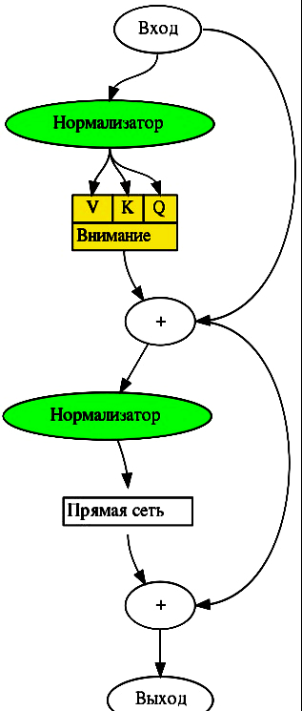
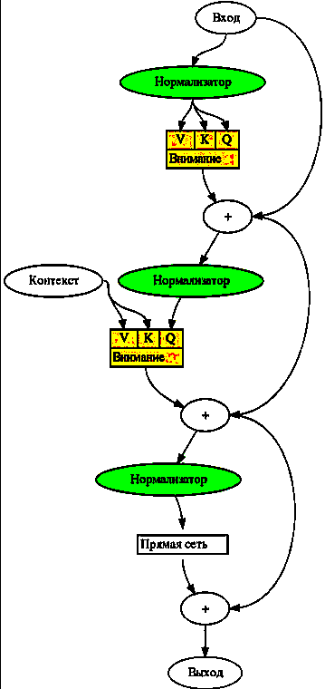
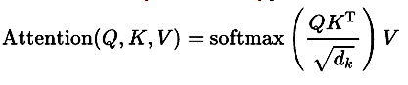
Трансфо́рмер — архитектура глубоких нейронных сетей, предназначенная для обработки последовательностей, таких как текст на естественном языке, и решения задач машинного перевода, автоматического реферирования и обработки изображений. https://arxiv.org/abs/1706.03762
Архитектура трансформера подобна автоэнкодеру и состоит из кодировщика и декодировщика.
После вложения (embedding), переводящего слова в векторы и токенизации, исходная последовательность загружается в кодировщик, а целевая последовательность — в декодер, чтобы предсказать эту целевую последовательность по одному слову за раз. Кодировщик состоит из слоя самовнимания (вход из предыдущего слоя) с последующими слоями МСП.
Декодировщик состоит из аналогичных слоев.
Таких слоев и в кодировщике и в декодировщике может быть много в зависимости от решаемой задачи.
Механизм attention повышает вес соответствия одного слова другому в предложении, если они чем-то близки.
Механизм внимания параметризован матрицами весов запросов W_{Q}, весов ключей W_{K} , весов значений W_{v}. Внимание входного вектора X к вектору Y, вычисляются по формуле:
где вектора Q= W_{q}X, K=W_{k}X, V=W_{v}Y вычислены, как скалярные произведения.
Схема трансформера Кодировщик Декодер
Трансформеры не требуют обработки последовательностей по порядку. Например, если входные данные — это текст, то трансформеру не требуется обрабатывать конец текста после обработки его начала. Благодаря этому трансформеры легко распараллеливаются и могут быть быстро обучены.

Slide 22

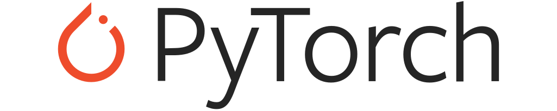



Средства разработки
Python
ВЕRТ

Slide 23
Заключение
На примере того, как была решена задача помощи фермерам в определении болезней растений мы познакомились с методами, позволяющими применять глубокое обучение в реальной жизни, когда у нас малый датасет и надо отвечать на вопросы.
Перенос обучения
Аугментация данных
Сиамские сети, как реализация обучения за один раз
4. Трехчленная функция потерь Tripletloss
Детектирование объектов, алгоритм YOLO
Квантизация для переноса нейросети на смартфон
Анализ текстов предобученной сетью ВЕРТ
Организация всего путем создания облачной платформы PDDP

